Slide 1

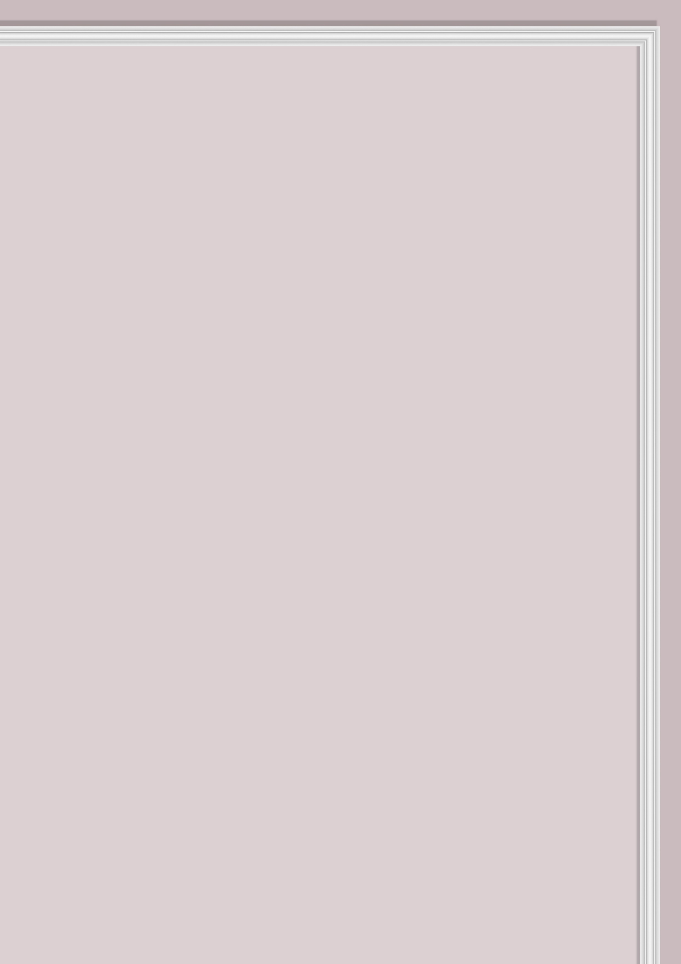
POLINA CHAPLANOVA DESIGN
Студия ДИЗАЙНА ИНТЕРЬЕРА
ТОП-7 ОШИБОК В РЕМОНТЕ.

Slide 2
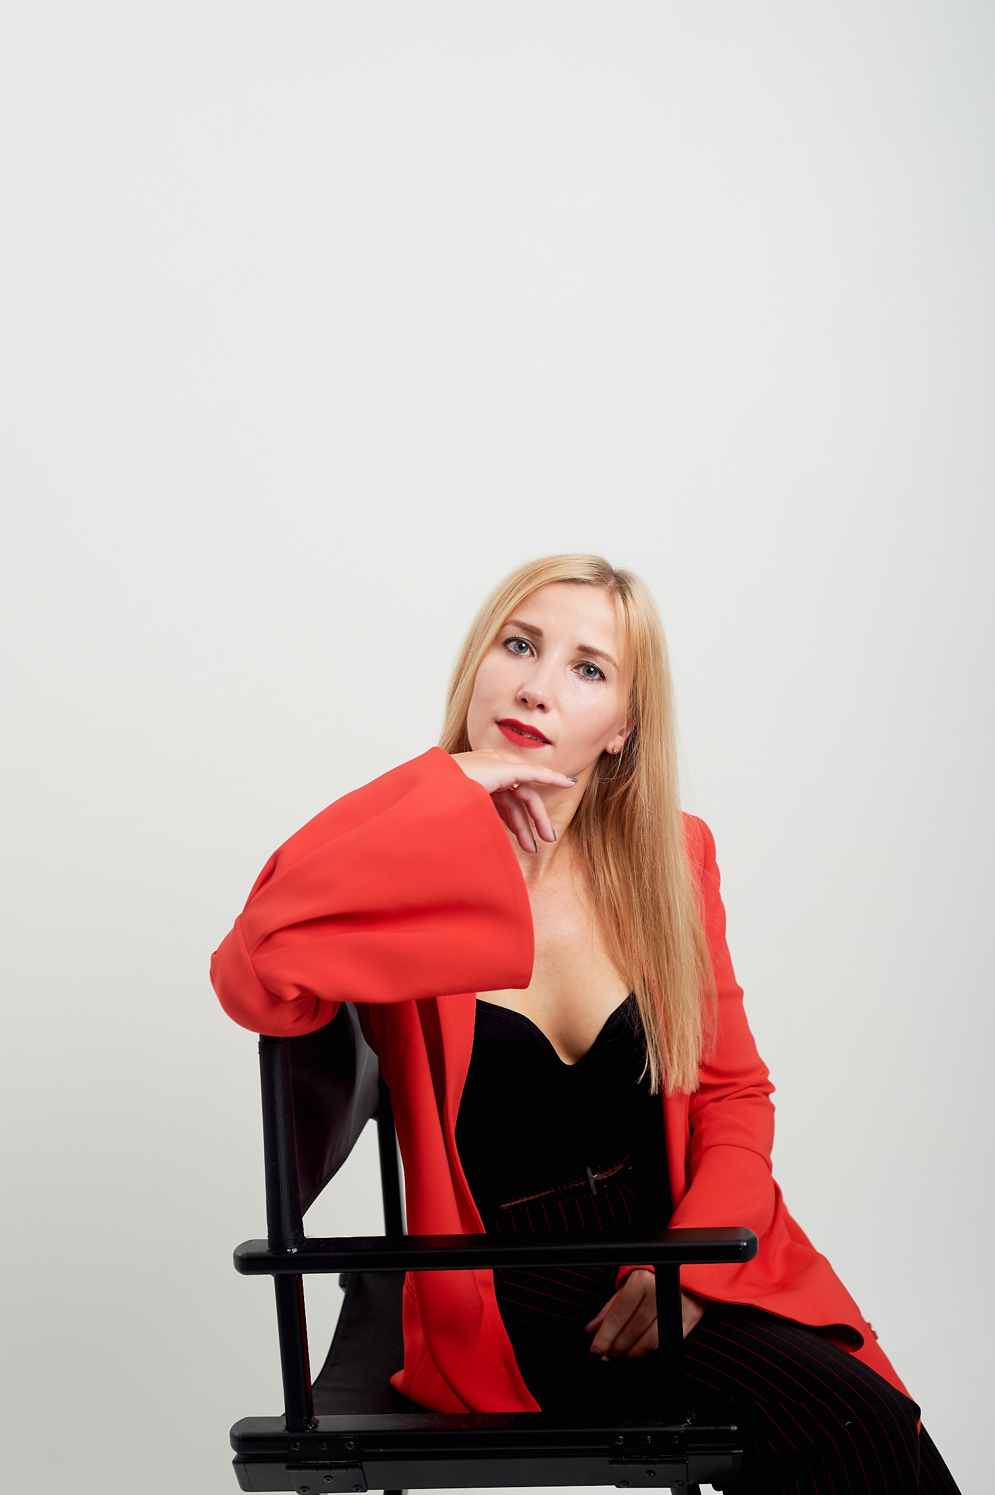




Если Вы только собираетесь делать ремонт, то этот чек-лист как раз для Вас.
Тут информация, которая поможет избежать самых распространенных ошибок при создании своего пространства.
ПОЛИНА ЧАПЛАНОВА
Основатель дизайн студии
"POLINA CHAPLANOVA DESIGN"
- Боле 18 лет​ создаю​ жилые и общественные интерьеры на территории России, Испании, Великобритании, Франции и на Ближнем Востоке.
-​ Член Союза Дизайнеров и Архитекторов.
- Резидент бизнес-клуба для дизайнеров ГРАНИ.
-Спикер и преподаватель образовательных программ.
- Эксперт на 1 канале в программе Доброе утро
​
Считаю что моя ГЛАВНАЯ ЗАДАЧА сделать так, что бы человек был счастлив у себя дома. Испытывал те эмоции которые он хочет испытывать.
polinachaplanova.com polinachaplanova@bk.ru +7(903)792-34-98 @polinachaplanovadesign

Slide 3
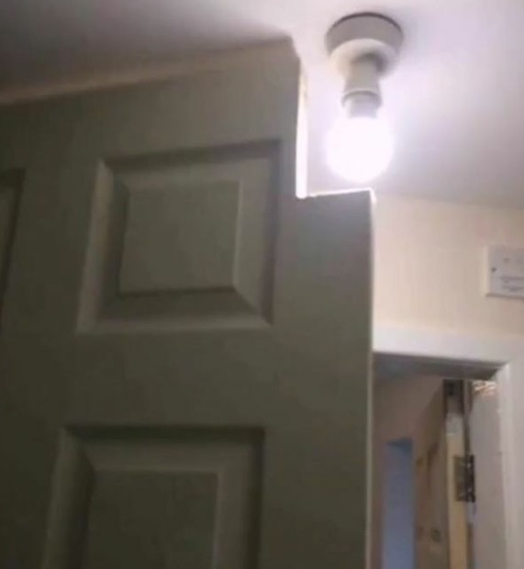
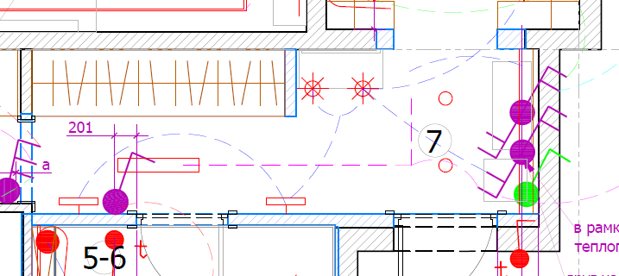
1.
Не открываются створки шкафа (дверь) из-за светильника!
Что делать: учитывать не только как встает мебель, но и как будут открываться двери, проверять опуск потолка, высоту светильника.
polinachaplanova.com polinachaplanova@bk.ru +7(903)792-34-98 @polinachaplanovadesign

Slide 4
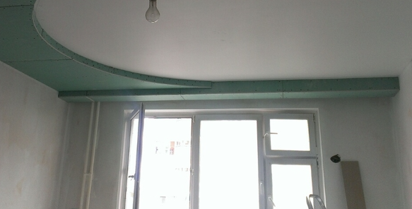
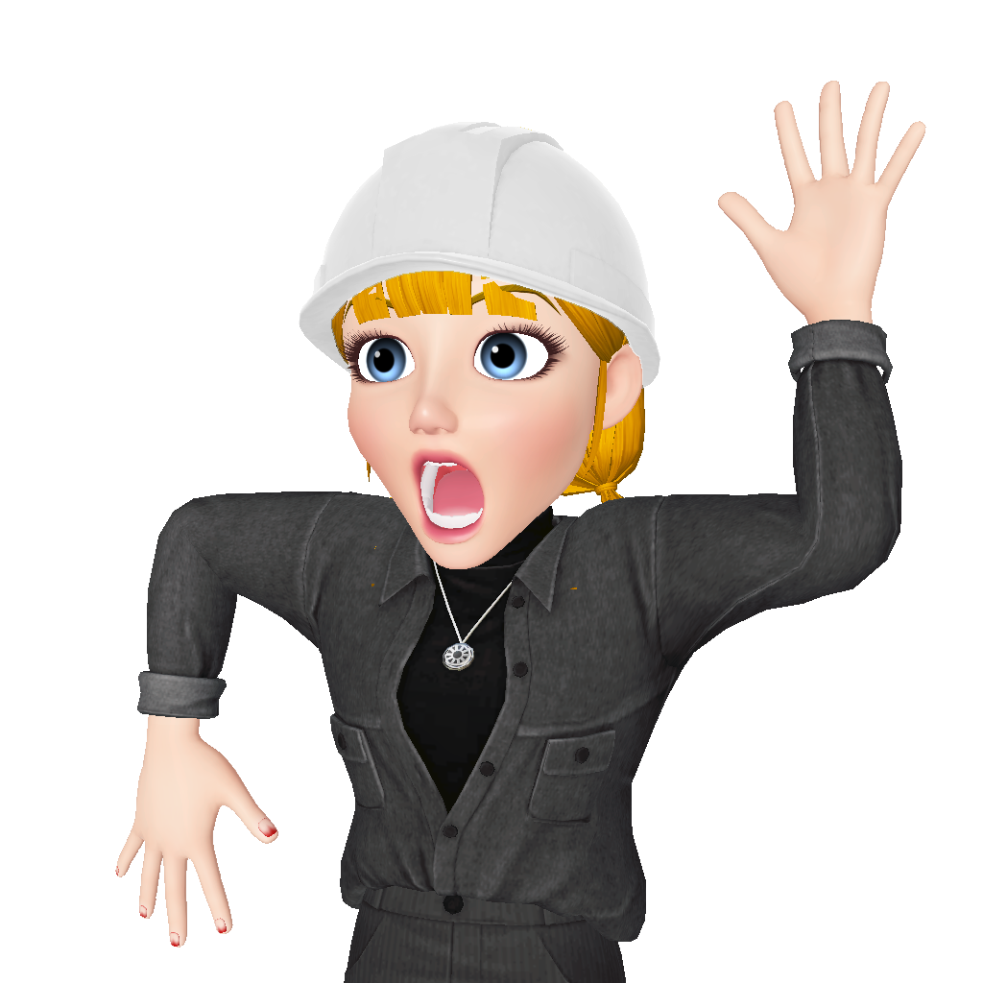
2.
Из-за опуска потолка не открывается окно!
Что делать: смотреть внимательно, проверять опуск потолка, высоту светильника и открывание окон.
polinachaplanova.com polinachaplanova@bk.ru +7(903)792-34-98 @polinachaplanovadesign

Slide 5
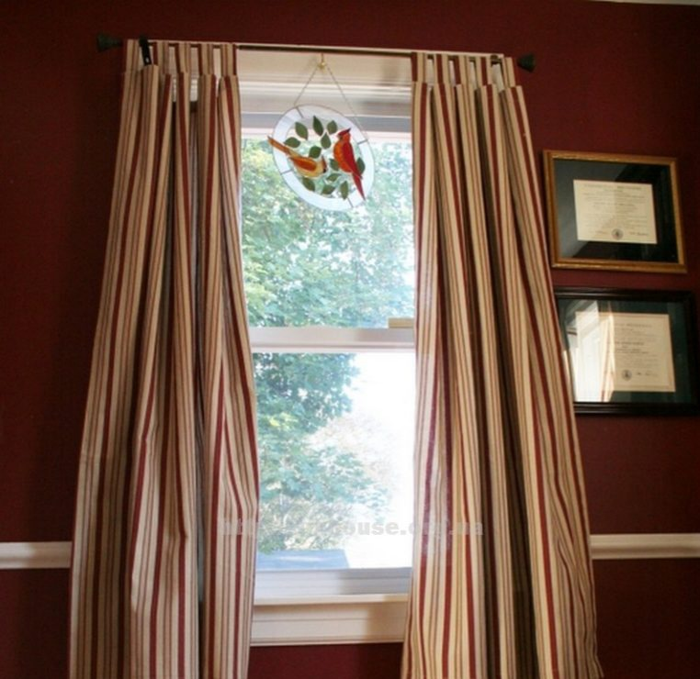
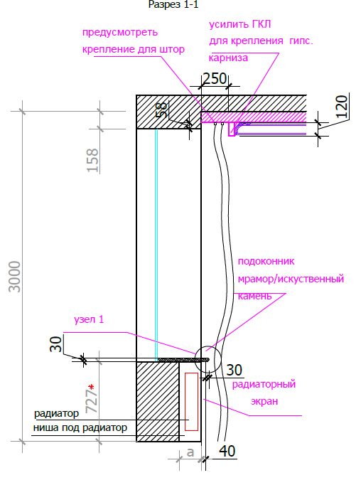
3.
Маленькая ниша для штор, не учли радиатор и вынос подоконника!
Что делать: делаем грамотно размеры, высчитываем глубину ниши для штор.
polinachaplanova.com polinachaplanova@bk.ru +7(903)792-34-98 @polinachaplanovadesign

Slide 6
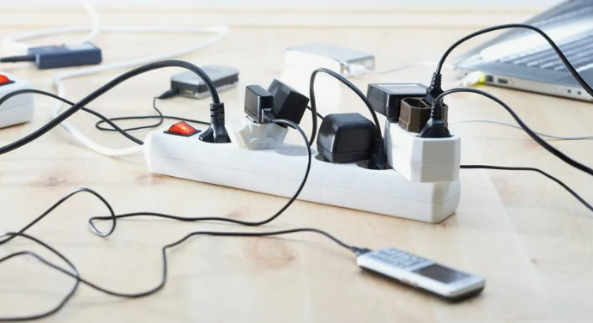
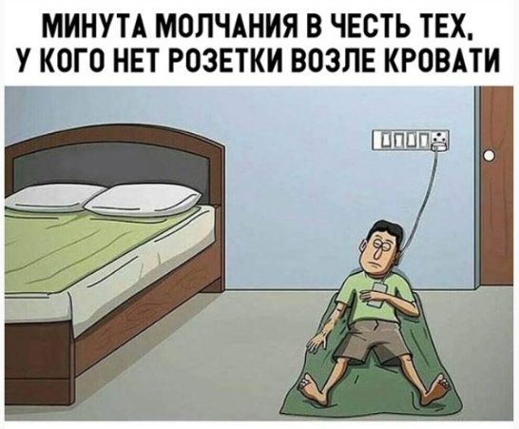
4.
Не учли, что нужно больше розеток
Что делать: проходить мысленно все пути включения, выключения, добавить еще пару лишних, возможно потом вы купите еще гаджетов
polinachaplanova.com polinachaplanova@bk.ru +7(903)792-34-98 @polinachaplanovadesign

Slide 7
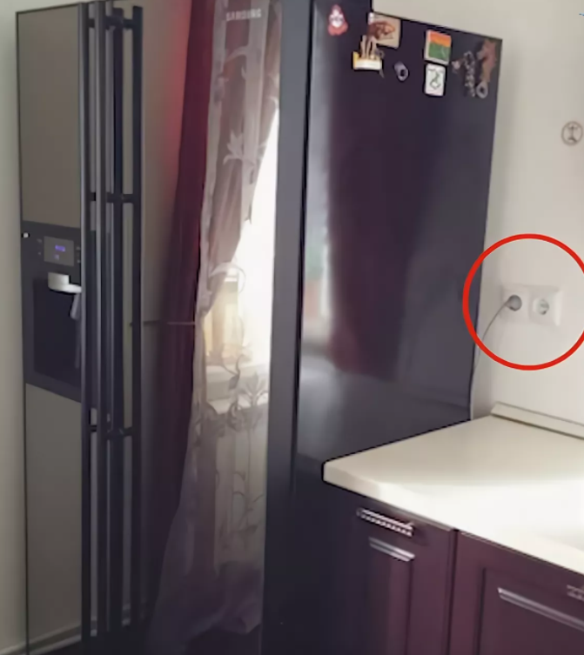
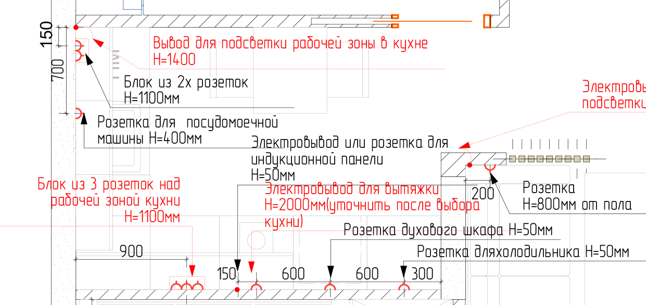
5.
Забыли розетку для холодильника, духовки
вытяжки, на фартук и т.д.!
Если необходимо расположить спец.
розетки в РП, то:
Варочная панель- 50мм от УЧП;
Холодильник встроенный - 50мм от УЧП в соседний модуль;
Холодильник отдельностоящий - 50мм от УЧП в том же месте, лучше к краю, а не по центру;
П/М машина - в соседнем модуле на любой высоте до столешницы;
Духовка- если встроена в пенал - снизу на высоте 50 мм от УЧП, если шнур короткий 1000мм от УЧП в соседний модуль;
Вытяжка – сбоку от вентканала;
Что делать: смотреть внимательно, проходить мысленно все пути включения, выключения.
polinachaplanova.com polinachaplanova@bk.ru +7(903)792-34-98 @polinachaplanovadesign

Slide 8
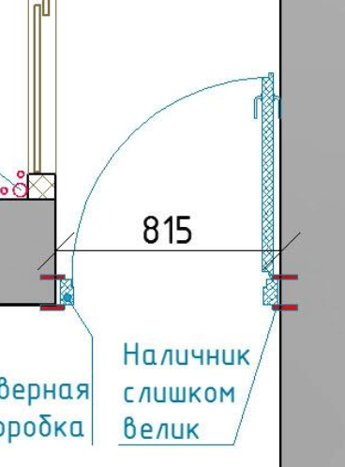
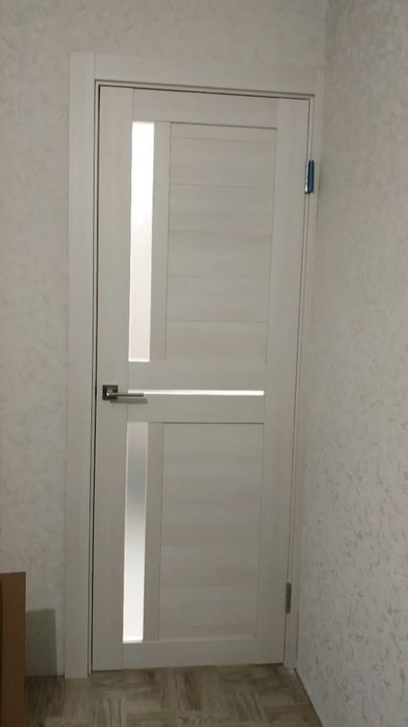
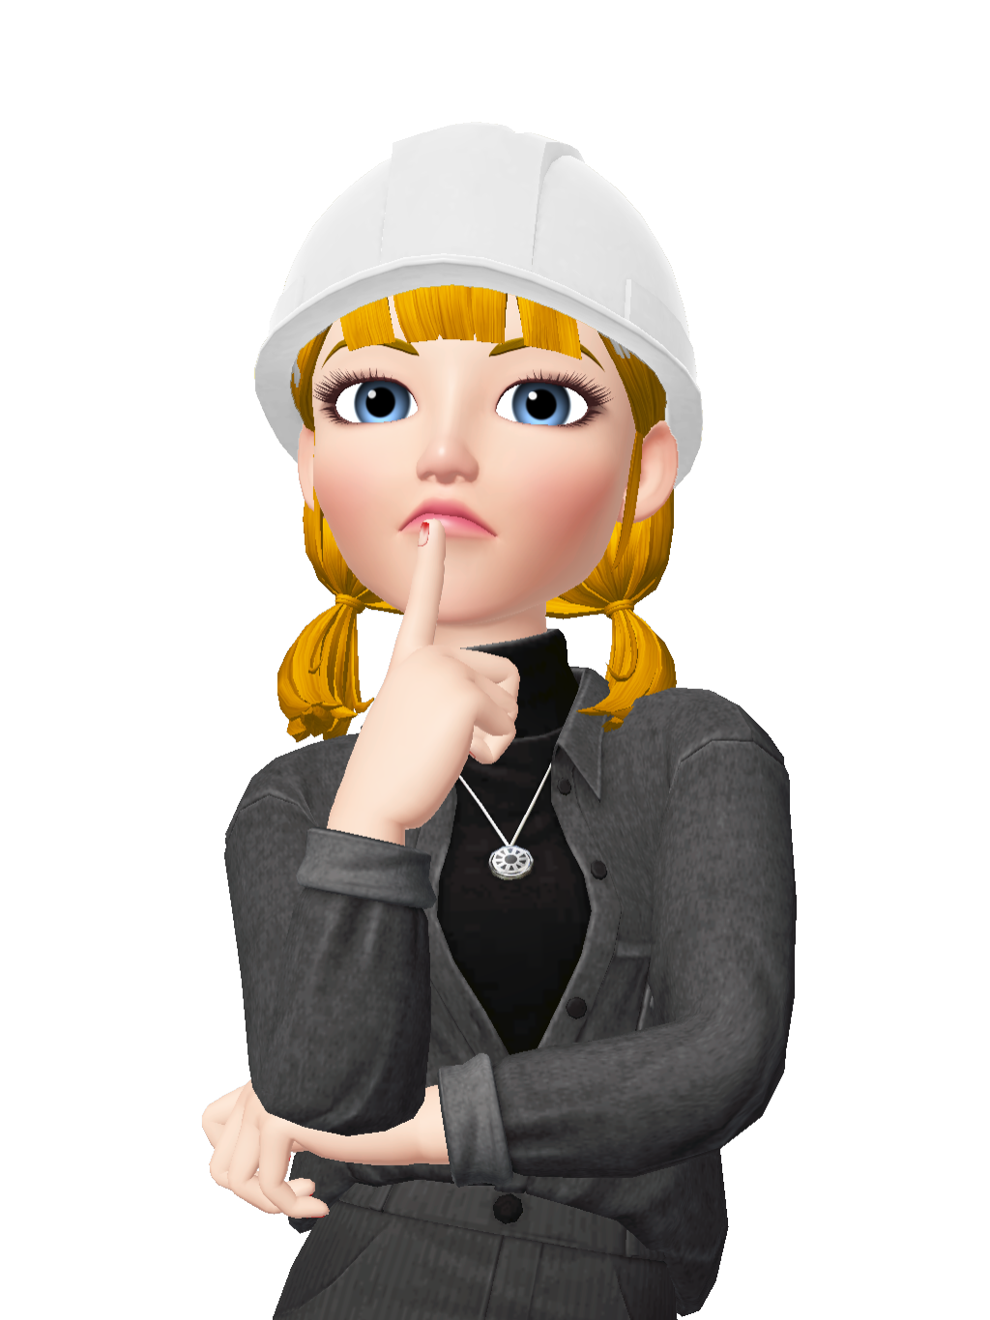
6.
Не оставили место для наличника при возведении проема!
Что делать: оставлять место для наличника по возможности.
polinachaplanova.com polinachaplanova@bk.ru +7(903)792-34-98 @polinachaplanovadesign

Slide 9
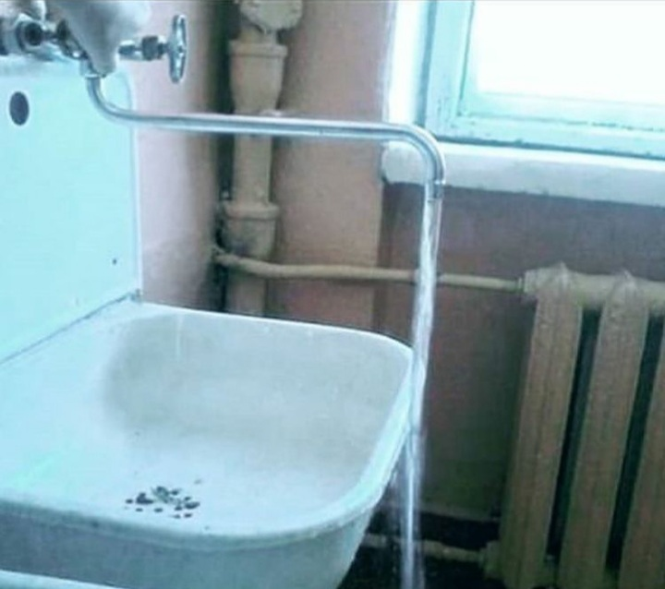
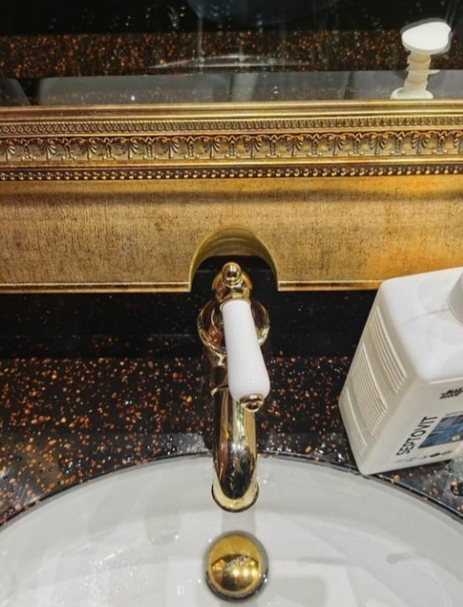
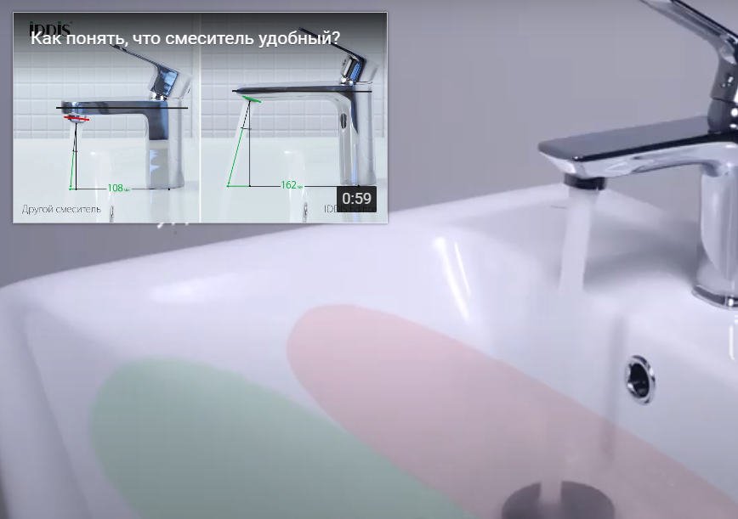
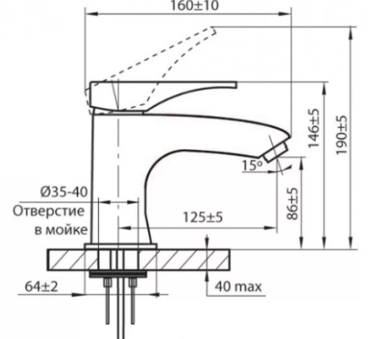
7.
Неправильно выбрали смеситель для раковины!
Что делать: смотреть тех.карту на раковину и кран согласно тех.картам. А еще лучше замерять по факту к раковине «примерять» кран.
polinachaplanova.com polinachaplanova@bk.ru +7(903)792-34-98 @polinachaplanovadesign

Slide 10

8.
Потратили больше время и денег на переделки
Что делать: Делать по проекту. Проектная документация позволяет исключить постоянные переделки во время ремонта, а также рассчитать необходимое количество материалов.
polinachaplanova.com polinachaplanova@bk.ru +7(903)792-34-98 @polinachaplanovadesign

Slide 11
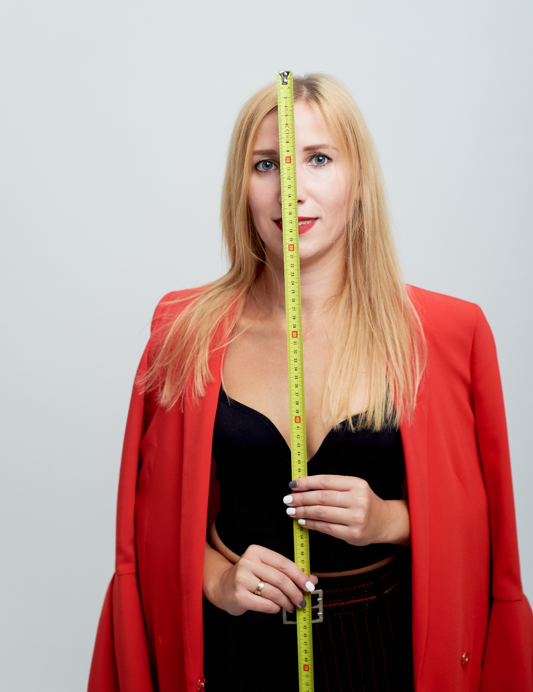

Это только часть ошибок, которые совершают люди во время ремонта и без проекта.
Если не хотите сами заниматься ремонтом, следить за строителями и самостоятельно подбирать материалы, мебель, свет и т.д, то закажите консультацию или дизайн-проект.
Дизайн студия
POLINA CHAPLANOVA DESIDN
разработает для вас дизайн-проект, сохранит ваше время и нервы во время ремонта.
ОСТАВИТЬ ЗАЯВУ
Для связи:
polinachaplanova.com
polinachaplanova@bk.ru
+7(903)792-34-98
@polina_chaplanova_design
СЧАСТЛИВ ТОТ КТО СЧАСТЛИВ У СЕБЯ ДОМА
polinachaplanova.com polinachaplanova@bk.ru +7(903)792-34-98 @polinachaplanovadesign

